Slide 1

{{client_name}}

Slide 2
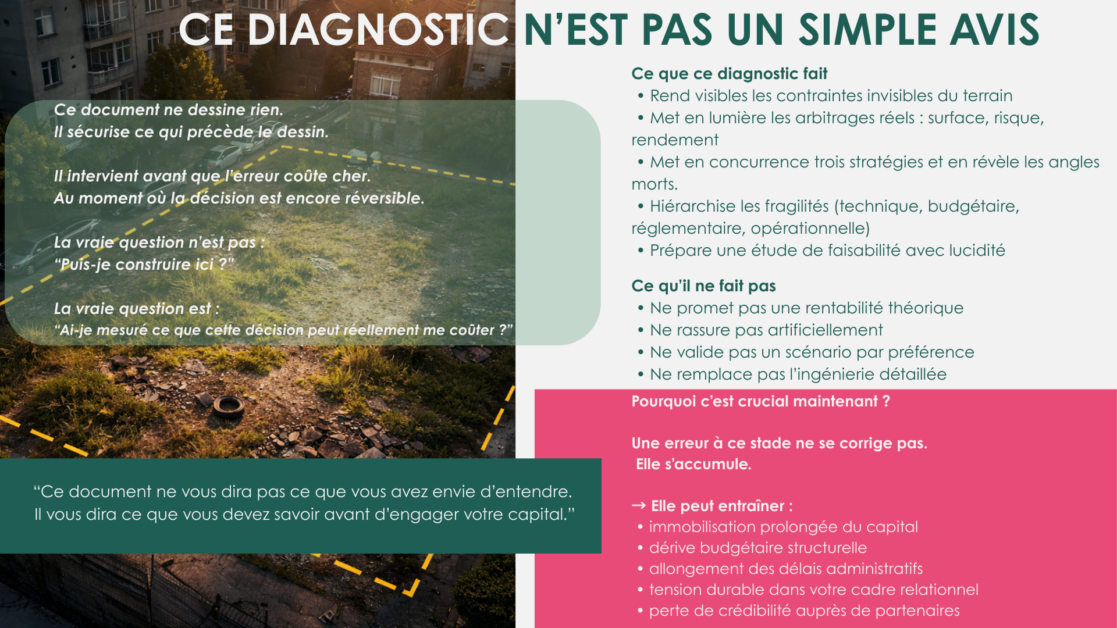

Slide 3
CE QUI EST EN JEU
{{slide_3_text}}

Slide 4
LECTURE STRATÉGIQUE DU TERRAIN
{{slide_4_image}}
{{slide_4_text}}

Slide 5
{{slide_5_text}}
CONTRAINTES INVISIBLES
{{slide_4_axo_image}}

Slide 6
SCÉNARIO A — VOLUMÉTRIE
{{scenario_A_summary_text}}
{{scenario_A_massing}}

Slide 7
SCÉNARIO A — LECTURE FINANCIÈRE ET TECHNIQUE
{{scenario_A_financial_text}}

Slide 8
SCÉNARIO A — EXPOSITION ET FRAGILITÉS
{{scenario_A_risk_chart}}
{{scenario_A_risk_text}}
.

Slide 9
SCÉNARIO B — VOLUMÉTRIE
{{scenario_B_summary_text}}
{{scenario_B_massing}}

Slide 10
SCÉNARIO B — LECTURE FINANCIÈRE ET TECHNIQUE
{{scenario_B_financial_text}}

Slide 11
SCÉNARIO B — EXPOSITION ET FRAGILITÉS
{{scenario_B_risk_chart}}
.
{{scenario_B_risk_text}}

Slide 12
SCÉNARIO C — VOLUMÉTRIE
{{scenario_C_summary_text}}
.
{{scenario_C_massing}}

Slide 13
SCÉNARIO C — LECTURE FINANCIÈRE ET TECHNIQUE
{{scenario_C_financial_text}}

Slide 14
SCÉNARIO C — EXPOSITION ET FRAGILITÉS
{{scenario_C_risk_chart}}
{{scenario_C_risk_text}}

Slide 15
COMPARATIF STRATÉGIQUE GLOBAL
{{tableau comparative_charts}}

Slide 16
ARBITRAGE STRATÉGIQUE
{{strategic_arbitrage_text}}
{{arbitrage_graph_}}

Slide 17
CONDITIONS DE RÉUSSITE
{{invisible_intro_text}}
{{invisible_technical_text}}
{{invisible_financial_text}}
{{invisible_strategic_text}}

Slide 18
CE QU'ON NE VOIT PAS ENCORE
{{success_intro_text}}
{{invisible_technical_text}}
{{invisible_financial_text}}
{{invisible_strategic_text}}

Slide 19
PROCHAINE ÉTAPE / ÉTUDE DE FAISABILITÉ
{{next_step_intro_text}}
{{next_step_scope_text}}

Slide 20
CONCLUSION / PROJECTION
{{conclusion_summary_text}}
{{conclusion_positioning_text}
}

